Slide 1
Lịch sử
Thành thị ở thế kỉ XVI- XVII

Slide 2
Thành thị là gì?
Trung tâm chính trị, quân sự.
Thành thị là
Nơi tập trung đông dân cư
Nơi có công nghiệp và thương nghiệp phát triển

Slide 3
1. Các thành thị lớn ở thế kỉ thứ XVI – XVII
Em hãy nêu tên ba thành thị lớn nhất nước ta ở thế kỷ XVI - XVII?

Slide 4
Thành thị ở thế kỉ XVI -XVII
Thăng Long
(Hà Nội)
Phố Hiến
(Hưng Yên)
Hội An
(Quảng Nam)

Slide 5
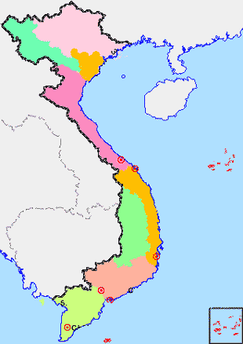
Quan sát và xác định vị trí của 3 thành thị Thăng Long, Phố Hiến, Hội An trên lược đồ.
Trung
Thành thị nào nằm ở Đàng Ngoài và thành thị nào nằm ở Đàng Trong.
Quèc
Thăng Long
Th¨ng Long
Phè HiÕn
Phố Hiến
Lµo
VÞnh B¾c Bé
S. Gianh
Hội An
Th¸i Lan
Héi An
Cam-pu-chia
LƯỢC ĐỒ CÁC THÀNH THỊ VIỆT NAM THẾ KỈ XVI- XVII

Slide 6
Thành thị ở thế kỉ XVI -XVII
Thăng Long
(Hà Nội)
Phố Hiến
(Hưng Yên)
Hội An
(Quảng Nam)
Đàng Ngoài
Đàng Trong

Slide 7
2. Sự phát triển của các thành thị ở thế kỉ XVI – XVII
Tìm hiểu về đặc điểm dân cư, quy mô thành thị, hoạt động buôn bán của các thành thị vào thế kỷ XVI – XVII.

Slide 8
Dựa vào thông tin ở SGK: Hoàn thành nội dung sau:
Thành thị
 | Thăng Long | Phố Hiến | Hội An
Dân cư
Quy mô thành thị
Hoạt động buôn bán
Đặc điểm

Slide 9
 | Thăng Long | Phố Hiến | Hội An
Dân cư
Quy mô thành thị
Hoạt động buôn bán
Thành thị
Đặc điểm
Đông dân hơn nhiều thành thị ở châu Á.
Có nhiều cư dân nước ngoài như Trung Quốc, Hà Lan, Anh, Pháp
Là dân địa phương và các nhà buôn Nhật Bản.
Hội An là thành phố cảng lớn nhất Đàng Trong, ở Quảng Nam
Lớn bằng thành thị ở một số nước châu Á
Có hơn 2000 nóc nhà
Những ngày phiên chợ, dân ở các làng lân cận gánh hàng hóa đến rất đông. Buôn bán nhiều mặt hàng: tơ, lụa, vóc, nhiễu
Buôn bán tấp nập, là nơi trung chuyển hàng hoá của nước ta với nước ngoài
Là nơi thương nhân ngoại quốc thường lui tới buôn bán.

Slide 10
Theo em, cảnh buôn bán sôi động ở các đô thị nói lên điều gì về tình hình kinh tế nước ta thời đó?
Thành thị nước ta thời đó đông người, buôn bán sầm uất, chứng tỏ ngành nông nghiệp, tiểu thủ công nghiệp phát triển mạnh, tạo ra nhiều sản phẩm để trao đổi, buôn bán.

Slide 11
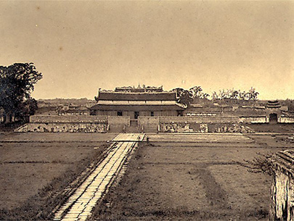
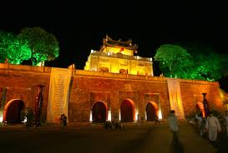
Thăng Long (xưa và nay)

Slide 12
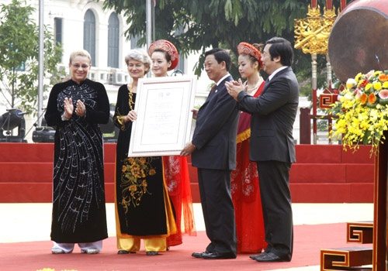
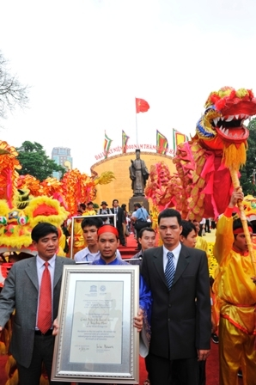
Ngày 1 – 8 - 2010 Hoàng thành Thăng Long
được UNESCO cộng nhận là di sản văn hoá thế giới

Slide 13
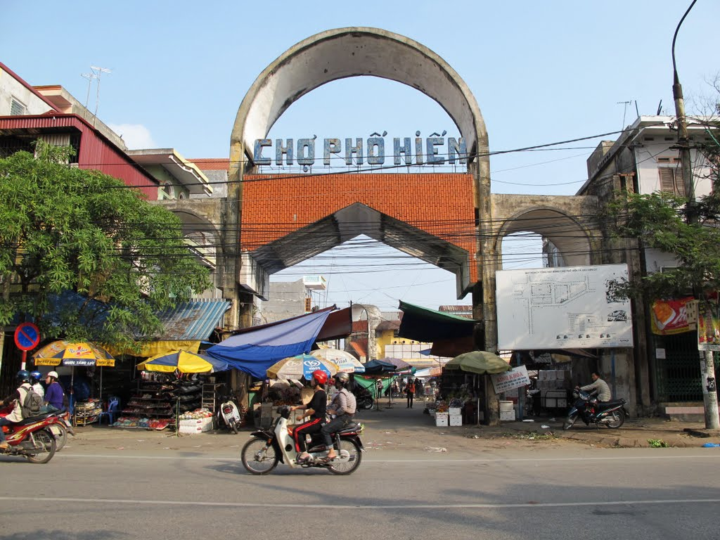

Slide 14
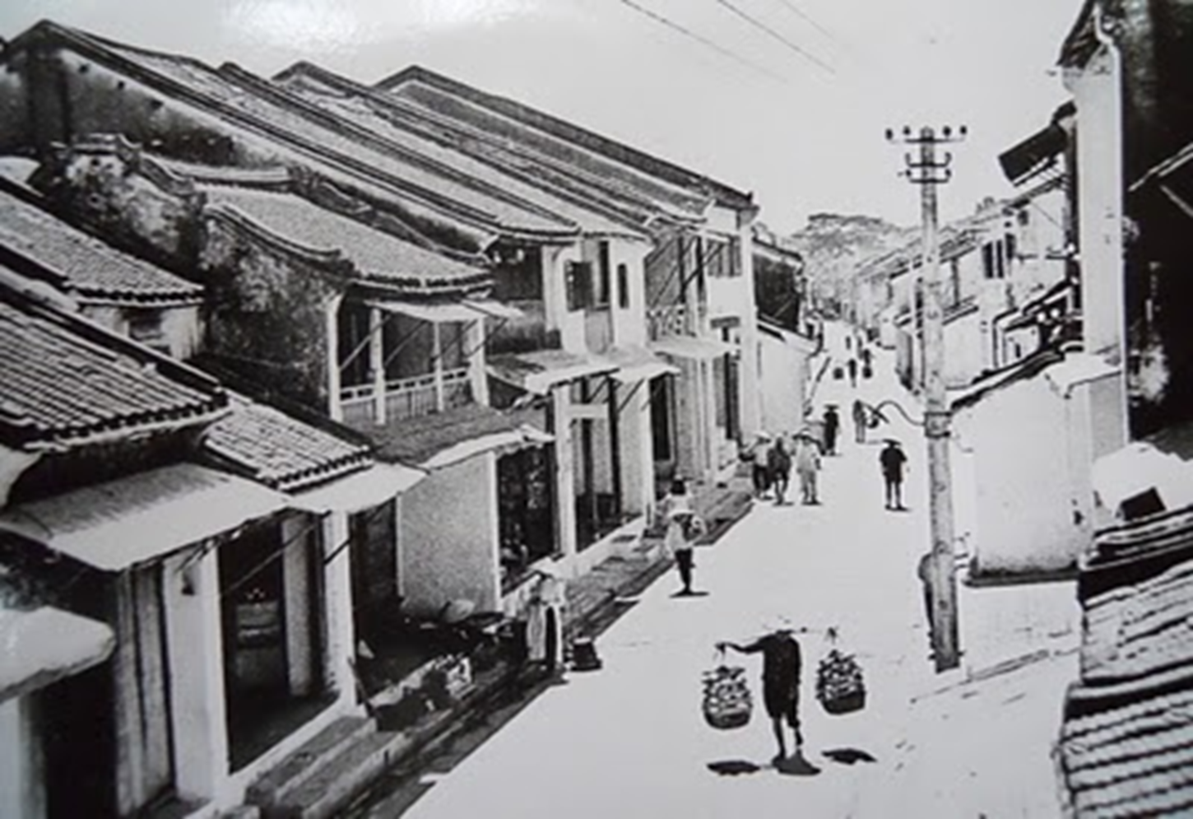
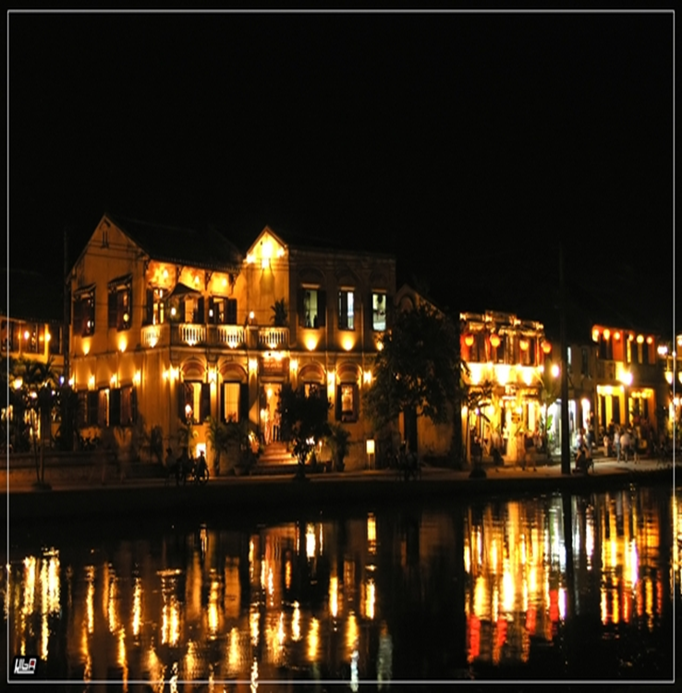
Hội An xưa và nay

Slide 15
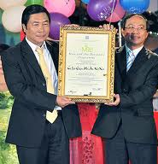
Ngày 5 – 12 - 1999
Phố cổ Hội An được UNESCO cộng nhận là di sản văn hoá thế giới

Slide 16
KẾT LUẬN
- Vào thế kỉ XVI-XVII, một số thành thị ở nước ta trở nên phồn thịnh.
- Thăng Long, Phố Hiến, Hội An là những thành thị nổi tiếng thời đó.

Slide 17
DẶN DÒ
- Học bài 23
- Chuẩn bị bài 24

